Slide 1

Élaboration des intrants
Liste des événements principaux (LEP)
Produits de l’exercice
Capitaine de corvette Pete Gallant
Force opérationnelle interarmées (Atlantique)
Notes:
Its that time of the process to switch the focus onto creating your injects for the exercise. The next little while I will be discussing how to develop an inject for your organization then what we do with them…kinda how it all works.

Slide 2
Élaboration des intrants
Pourquoi ai-je besoin d'un intrant?
Les intrants sont habituellement exigés de toutes les organisations pour les aider à atteindre leurs objectifs.
Les agents de confiance (AC) sont les experts en la matière des organisations. Ils s’assurent que leur organisation cherche à atteindre les objectifs qu’elle s’est fixés.
Vous utilisez les intrants pour obtenir une réaction ou un travail qui aide à atteindre vos objectifs.
Si votre organisation ne prévoit pas livrer d’intrants, il est essentiel que vous participiez à l’élaboration d’intrants que vous êtes certain qu’elle obtiendra et de vous assurer qu’elle les obtiendra.
Notes:
All TAs;
If an organization is not participating but you require an inject/action from them in order to cause an effect for your organization then please indicate this so the EDT can prep it (white cell play).

Slide 3
Élaboration des intrants
Il doit y avoir une coordination EFFICACE entre vous, les agents de confiance (AC), les coordinateurs régionaux et l’équipe de contrôle de l’exercice (EXCON) au moment de créer vos propres intrants.
Principales exigences des intrants :
Date et heure
Exemple : 2 juin, 0800
Transmis par – Transmis à;
Mode de transmission de l’intrant (appel téléphonique, en main propre, à l’oral, courriel);
Détails sur l’intrant (ce qui devrait se produire);
Mesure attendue du joueur bleu (l’effet prévu de l’intrant).
Si une organisation ne participe pas, alors que vous avez besoin d’un intrant ou d’une action de sa part, indiquez-le pour que le contrôle de l’exercice (EXCON) puisse agir en jouant dans la cellule blanche

Slide 4
Nº d’intrant (à l’usage exclusif de l’EXCON) | Date | Heure à laquelle l’intrant doit être transmis | De (p. ex. : chef du service d’incendie) | À (p. ex. : centre des opérations d’urgence [COU])
 | 2 juin 2020 | 0800 | Expéditeur de l’intrant | Destinataire de l’intrant est envoyé
Méthode de transmission de l’intrant (courriel, téléphone, système de radiocommunications mobiles; le cas échéant, inclure l’adresse de courriel ou le numéro de téléphone) |  | Nom et coordonnées de l’agent de confiance |  | Responsable de la transmission de l’intrant (EXCON, agent de confiance ou autre)
Façon dont l’intrant sera transmis (à l’oral, par téléphone, par courriel, par radio, sur les médias sociaux) |  | Nom et coordonnées de la personne ayant créé l’intrant |  | Responsable de l’envoi de l’intrant durant l’exercice
Renseignements détaillés
POUR EXERCICE ***** POUR EXERCICE ***** POUR EXERCICE Qui : De : Qui transmettra tous les renseignements de cet intrant? (nom, numéro de téléphone, coordonnées, titre de poste, s’il s’agit d’une simulation) De : Qui recevra tous les renseignements de cet intrant? (nom, numéro ou adresse de courriel, est-il transmis à l’EXCON ou à une personne réelle) Quoi : Quel est le principal objectif de cet intrant? (inondation, mise en activité du COU, incendie, personne disparue, etc.) Quand : Quand l’intervention de cet intrant aura-t-elle lieu? Où : À quel endroit l’intervention de cet intrant aura-t-elle lieu? Détails : Tous les renseignements et détails qui seront transférés à la personne qui reçoit cet intrant. POUR EXERCICE ***** POUR EXERCICE ***** POUR EXERCICE
Consignes – Renseignements concernant le responsable de la transmission de l’intrant (p. ex. : L’EXCON, agissant à titre de chef du service d’incendie appellera...)
Comment cet intrant sera-t-il intégré à l’exercice? Lorsque vient le temps d’insérer cet intrant dans l’exercice, quelles sont les directives sur la façon de l’émettre? Fournir le plus de renseignements possible afin que quiconque puisse publier cet intrant.
Mesure attendue par le joueur bleu – (p. ex. : L’organisme ou les personnes recevant l’intrant doivent faire ce qui suit : (...))
Après la réalisation de cet intrant, comment les participants à l’exercice pourraient-ils réagir? Quel est le résultat attendu? Cela permettra aux organisations de s’autoévaluer et de s’assurer que les objectifs ont été atteints.
Exemple d’intrant
Exemple d’intrant
Notes:
An Inject template has been provided for your use. You can find it on the Exercise website……
If you have any questions please do not hesitate to contact us. THIS IS WHY WE ARE HERE!!!

Slide 5
Nº d’intrant | Date | Heure | De | À
 | 2 juin | 1100 | EXCON – Centre provincial de lutte contre les feux de forêt | Représentant du ministère du Développement de l’énergie et des ressources (MDER) du Centre provincial des opérations d’urgence (CPOU)
Méthode de transmission de l’intrant |  | Coordonnées de l’AC |  | Mesure attendue par
Téléphone : 453-9999 |  | Pete Lussier 111-2222 |  | EXCON
Renseignements détaillés
POUR EXERCICE ***** POUR EXERCICE ***** POUR EXERCICE Qui : De : Centre provincial de lutte contre les feux de forêt De : Représentant du MDER du CPOU, Eric Quoi : Incendie important en cours à Grand Manan Quand : 2 juin Où : À Grand Manan, près de Miller Pond; coordonnées GPS : 44° 41' 12.9" N, 66° 49' 37.1" O Renseignements détaillés : Exercice, Exercice, Exercice Un important incendie s’est déclaré à Grand Manan près de Miller Pont. Voici les coordonnées GPS de l’incendie : 44° 41' 12.9" N, 66° 49' 37.1" O. Deux avions-citernes en provenance du Québec ont été appelés sur les lieux et devraient arriver dans 7 heures. L’incendie n’a toujours pas été maîtrisé et s’étend sur environ 90 hectares. Tout le personnel disponible est en route, mais les services de traversier sont interrompus. Nous cherchons une solution. Évaluez ce que vous pouvez faire pour venir en aide. Exercice, Exercice, Exercice POUR EXERCICE ***** POUR EXERCICE ***** POUR EXERCICE
Consignes
L’EXCON doit appeler le représentant de MDER du CPOU et lui fournir de l’information sur l’incendie. Peu de renseignements sont disponibles pour le moment.
Mesure attendue par le joueur bleu
Le représentant du MDER doit fournir un résumé de la situation au CPOU et examiner les collectivités de la région en vue de les évacuer.
Exemple d’intrant
Exemple d’intrant
Notes:
Here is an inject filled out.
What it tells us is that on 02 June, Exercise Control will call the rep in the Provincial Emergency Operations Center at 11 in the morning. We will be acting as someone from the Fire Center and report to the rep about the fire as described in the details.

Slide 6
Nº d’intrant | Date | Heure | De | À
 | 2 juin 2020 | 1315 | Chef adjoint du service d’incendie d’Upper Kingsclear | Bureau municipal 2369, route 640
Méthode de transmission de l’intrant |  | Coordonnées de l’AC |  | Mesure attendue par
Téléphone : 460-1111 |  | Cathy Lussier – commise du COU 460-1111 |  | Agent de confiance
Renseignements détaillés
POUR EXERCICE ***** POUR EXERCICE ***** POUR EXERCICE Qui : De : Chef adjoint Crouse du service d’incendie d’Upper Kingsclear À : Pete Hackett – Coordinateur municipal des mesures d’urgence d’Hanwell Quoi : Incendie causé par des vents de force ouragan qui arrachent des câbles et des mâts de maison. Quand : 2 juin Où : Avenue Michael, Hanwell, N.-B. Renseignements détaillés : Exercice, Exercice, Exercice M. Hacket, ici le chef du service d’incendie. Je vous appelle pour vous informer que des lignes électriques sont tombées en raison des vents violents de l’ouragan Bravo. Deux maisons de l’avenue Michael, à Hanwell, ont pris feu en raison de câbles et de mâts arrachés des maisons. Tout le personnel disponible est sur place. On s’inquiète de la proximité d’autres structures du secteur qui pourraient être touchées en raison des vents violents qui attisent les flammes et le panache de feu. POUR EXERCICE ***** POUR EXERCICE ***** POUR EXERCICE
Consignes
Le service d’incendie d’Upper Kingsclear est sur place pour combattre l’incendie. On s’inquiète de la proximité de la garderie Jilly Beans et d’autres maisons du secteur qui pourraient être touchées en raison des vents violents qui attisent les flammes et le panache de feu.
Mesure attendue par le joueur bleu
Le service d’incendie d’Upper Kingsclear combattra le feu. Le centre des opérations d’urgence (COU) municipal est activé. Les messages sont envoyés sur les médias sociaux et le site Web. La coordonnatrice des mesures d’urgence est le point de contact et elle dirige les participants du COU. Discuter la possibilité d’évacuer le secteur.
Exemple d’intrant
Exemple d’intrant
Notes:
Another example and this one is the Trusted Agent will call the EM Coord at the MEOC pretending to be the dep chief from Upper Kingclear and reporting powerlines down and fires.

Slide 7
Banque d’intrants
Une banque d’intrants portant sur une grande variété de situations a été constituée pour aider les collectivités :
Communications
Activation des centres des opérations d’urgence
Évacuation
Incendie
Inondations
Recherche au sol et sauvetage
Santé
Organismes d’application de la loi
Transport
REMARQUE : La banque d’intrants est disponible sur le site Web de l’Exercice Brunswick Charlie.
https://www2.gnb.ca/content/gnb/fr/ministeres/omu.html
Notes:
If you want or need some ideas, there is about 50 examples of injects posted on the exercise website. Please feel free to use them…just will need to modify for your particular requirements

Slide 8
Tous les intrants dûment remplis doivent être transmis à :
brunswickex1@gnb.ca
Ils doivent être transmis au plus tard le :
31 mars 2020

Slide 9
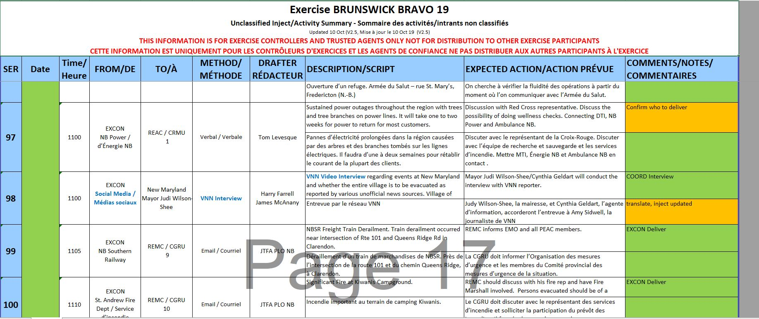
Exemple de liste d’événements principaux
Notes:
When an inject is received, we enter it into what is called the MEL – Master Events List. Here Is a snapshot of a page from last year. All Tas will receive this at to follow along with the overall exercise and provide some context to players if needed…make it easier to answer any questions that may come up.

Slide 10
Produits de l’exercice
Manuel de l’exercice renfermant tous les renseignements nécessaires pour gérer l’exercice (manuel des joueurs et manuel des AC);
LEP (liste des événements principaux);
La FOIA fournira les services de médias sociaux et de médias de nouvelles de l’exercice.
ECCC a créé le dossier météorologique de l’exercice;
L’OMU NB créera les produits pour la mise en situation (SAIC, activation, etc.).
Notes:
There are some other exercise products that provide as well.
We will have two manuals, a Player Manual which describes the exercise, contact info and all needed information like how to log on to exercise social media. No injects are included in this manual…don’t want to give away the surprise.
The other Manual is the Trusted Agent Handbook. This manual contains all info as per the players book but will also contain every inject sheet so that person can better understand what is occurring throughout the province.
Joint Task Force Atlantic will also provide exercise news media and Social Media aspect of the exercise. News Medial is just like what you would see on real sites. They do a super job and mix real news stories from the day with exercise news including interviews from communities and organizations
ECCC will be providing the simulated Wx Forecasts and alerts/warning during the warm start 26 May – and during the exercise
Last but not least…EMO will be issueing some warm start product as well.

Slide 11
Questions?
brunswickex1@gnb.ca

